Slide 1
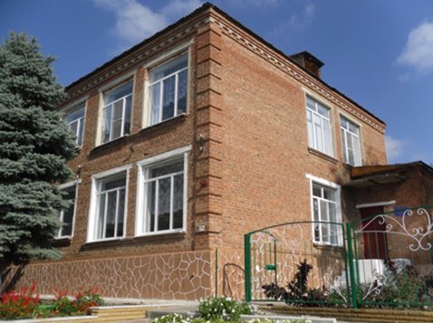
МБДОУ «АЛЕНУШКА» С.ПОКРОВСКОЕ

Slide 2
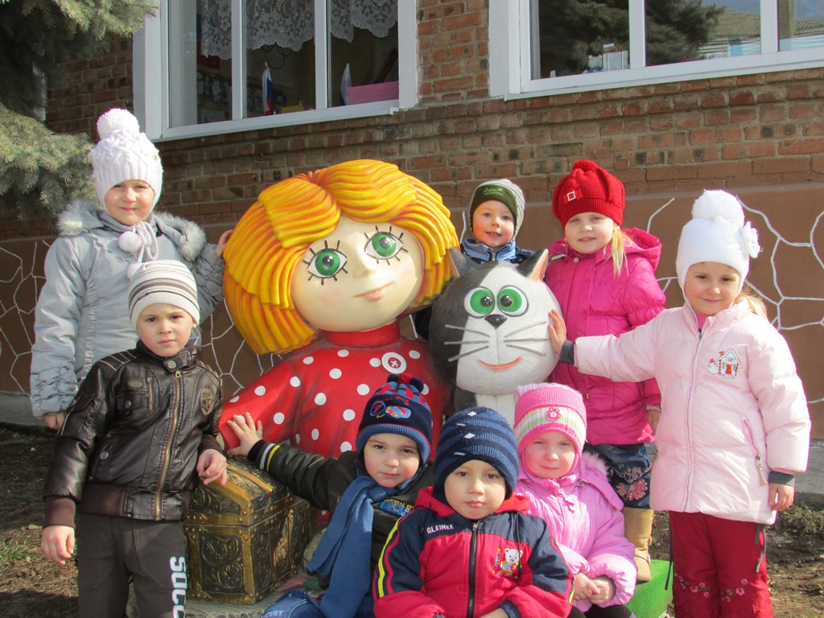
49 лет встречает малышей Детский сад с ласковым названием «АЛЕНУШКА»

Slide 3
АЛЕНУШКА – это 108 мальчиков и девочек
Это здорово:
что есть место, где тебя поймут и поддержат!
Это правильно:
что в равноправном общении взрослых и детей возможно развитие!
Это признано:
что талантливость Детства
в поддержке взрослых!
Это отлично:
что есть «Аленушка», где у тебя много друзей, где ты постоянно занят интересными делами!

Slide 4
Прекрасно, что есть педагоги простые люди, а не боги! Ребятам отдают сердца, для них свершают чудеса!

Slide 5
Здоровье сохраняем! Здоровье укрепляем!

Slide 6
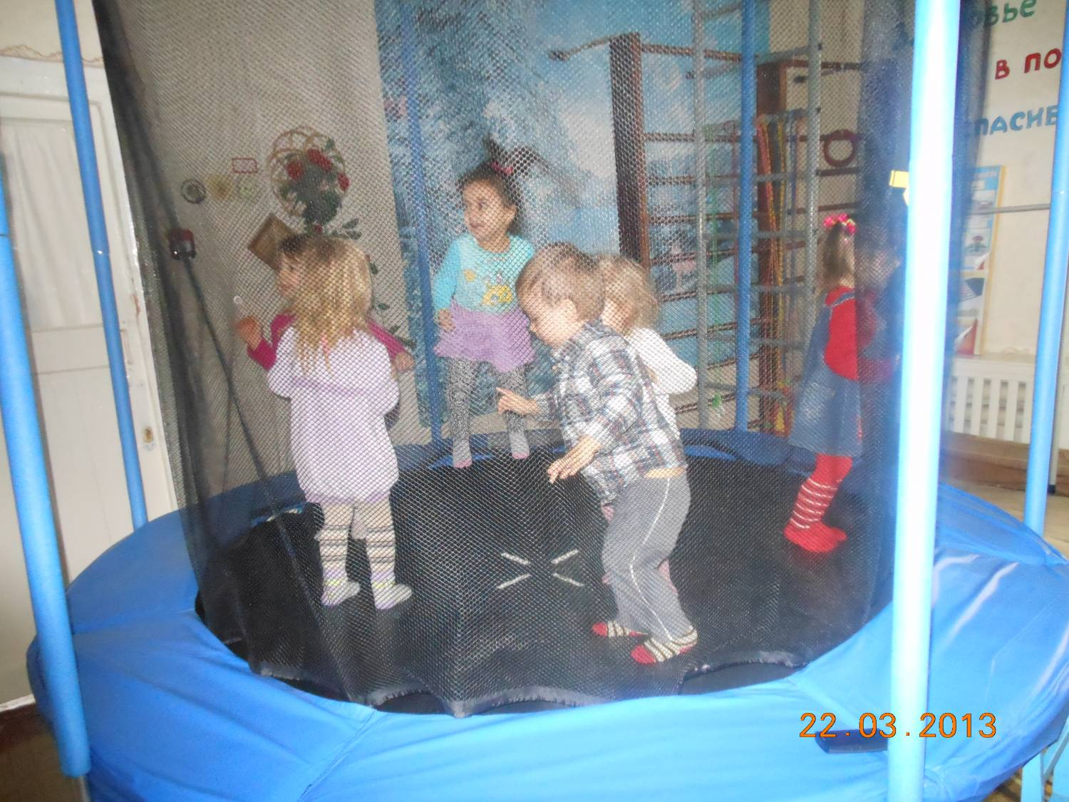
Все на свете изучаем, невесомость открываем

Slide 7
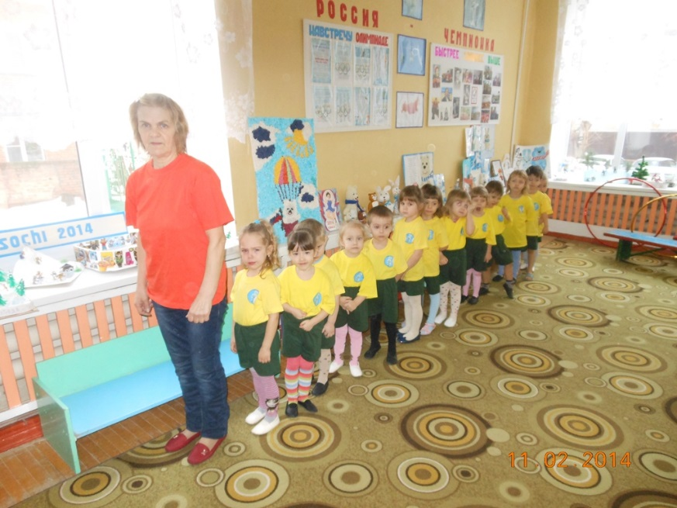
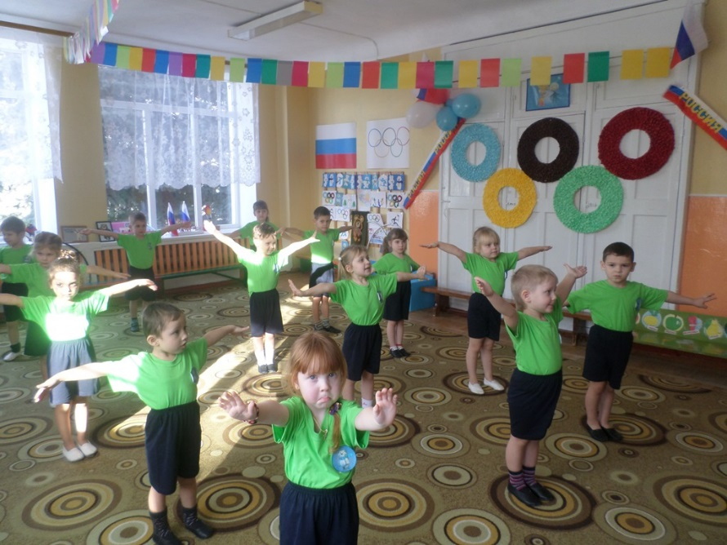
Любят наши малыши физкультуру от души

Slide 8
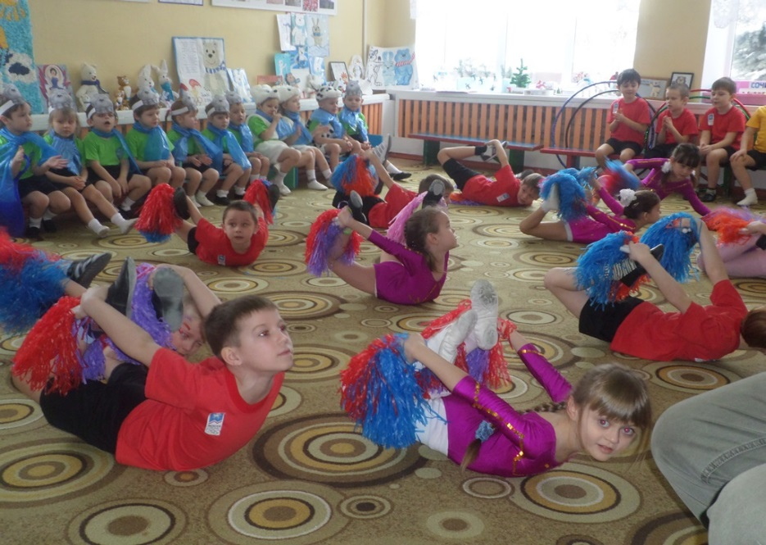
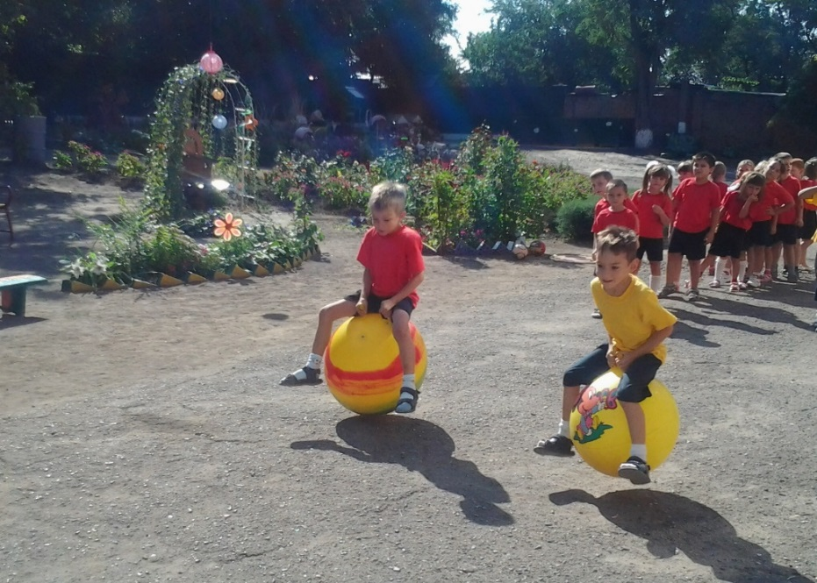
Чтоб побед нам добиваться, нужно
потренироваться

Slide 9
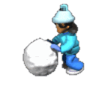
В здоровом теле – спортивный дух!

Slide 10
На площадке мы играем, ребятишек закаляем. Мы даем болезням бой, жарким летом и зимой!

Slide 11
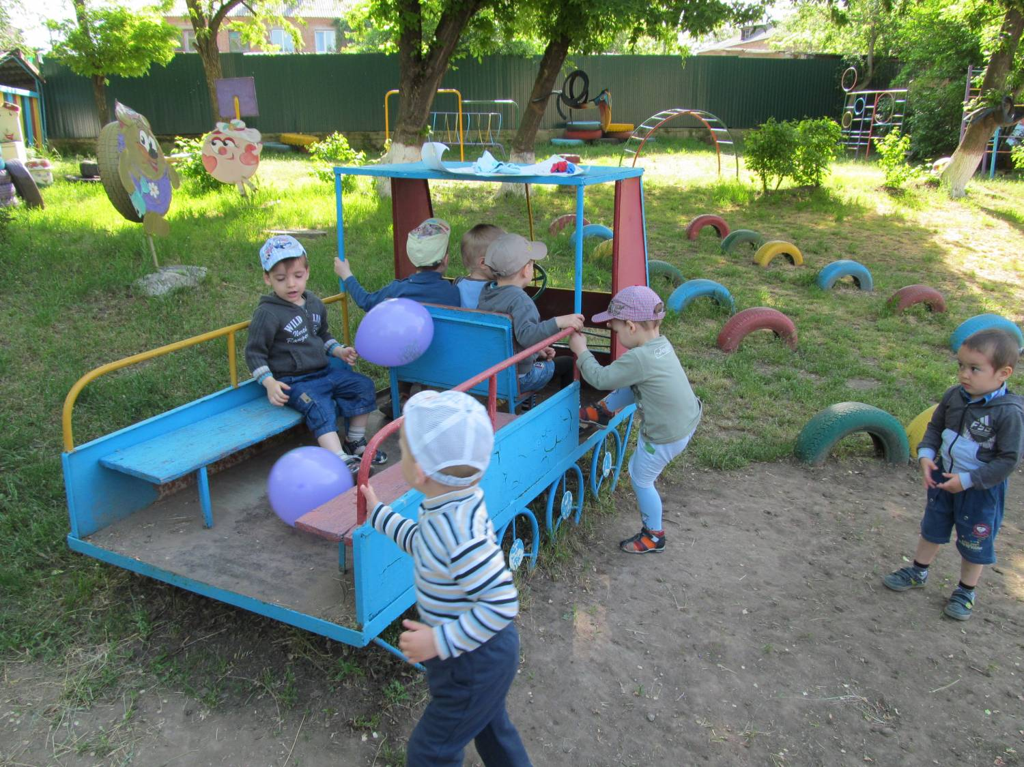
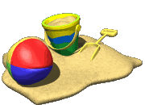
Вместе мы идем гулять, на площадках поиграть!

Slide 12
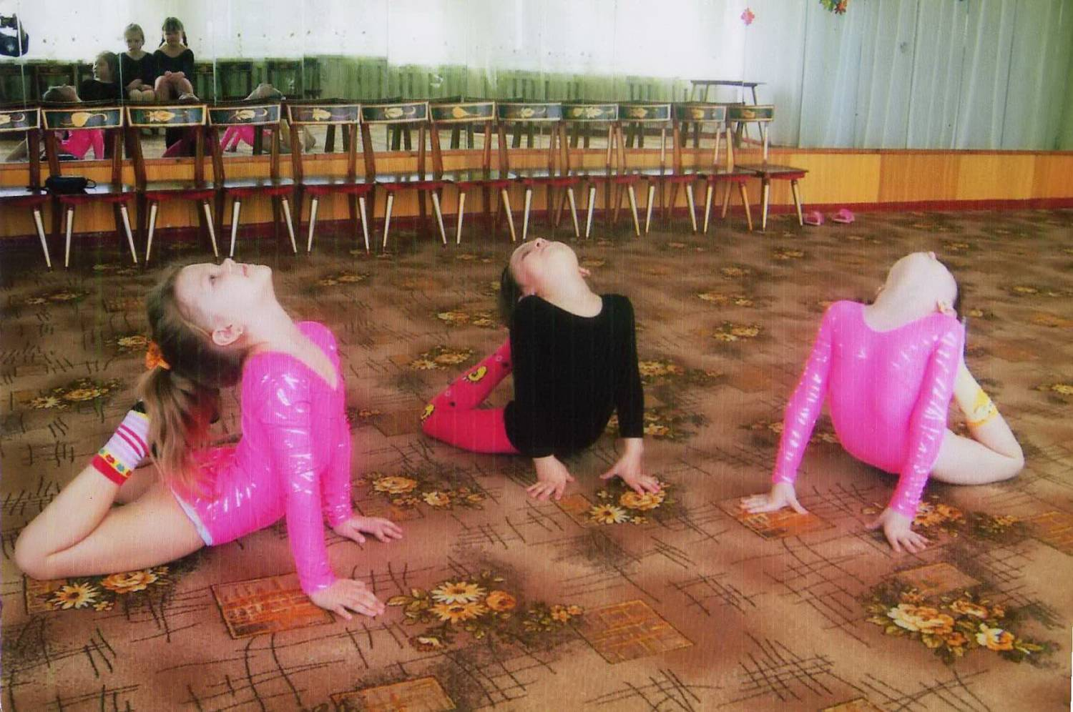
Тренер может все исправить, гибкость, грацию поставить у Серёжек и Наташ он наставник добрый наш.

Slide 13
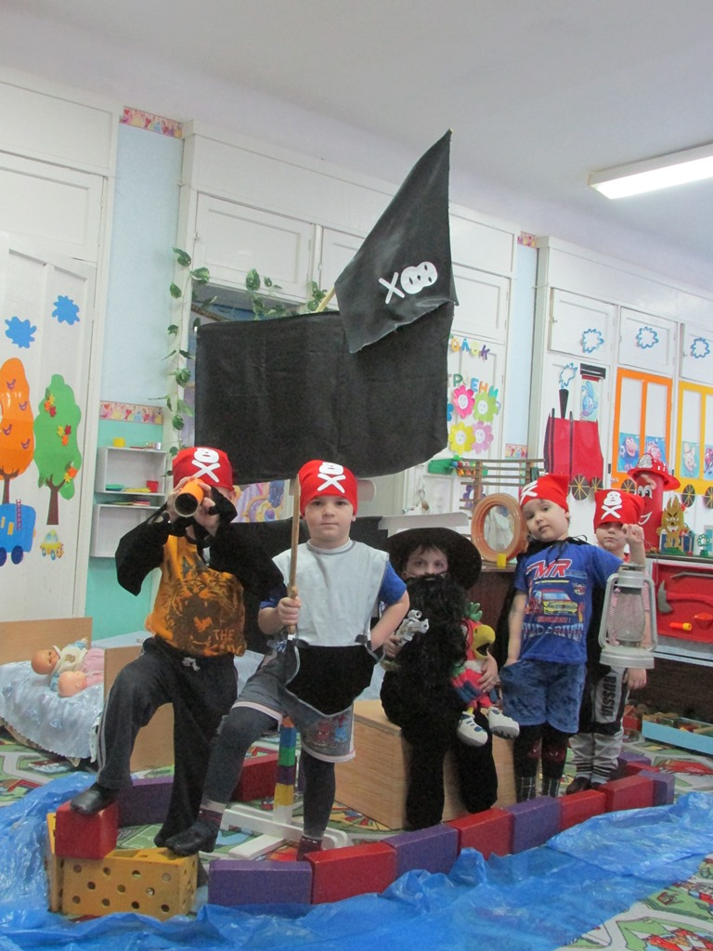
С друзьями вместе собираемся, Игрой серьезно занимаемся!

Slide 14
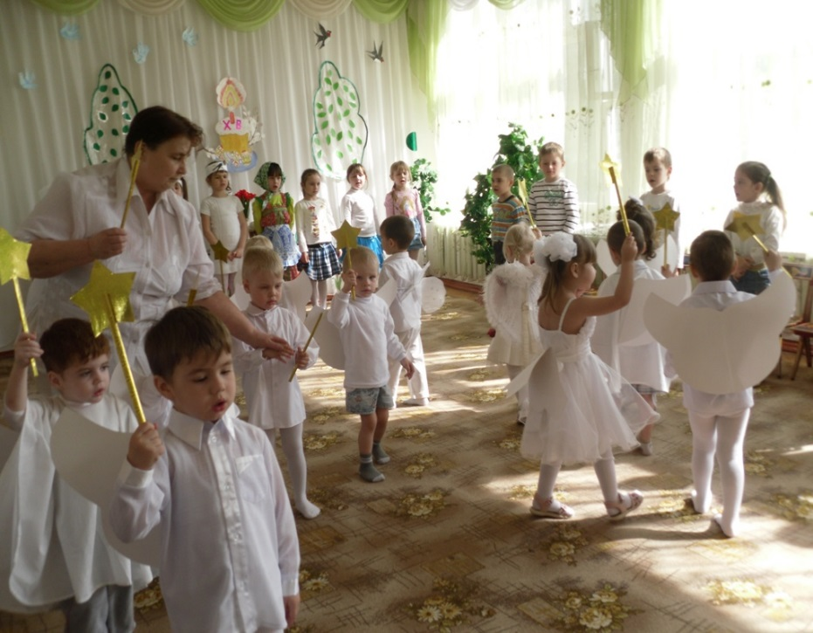
КАДРИЛЬ МОЯ БЕСПЕЧНАЯ..
звездный хоровод…

Slide 15
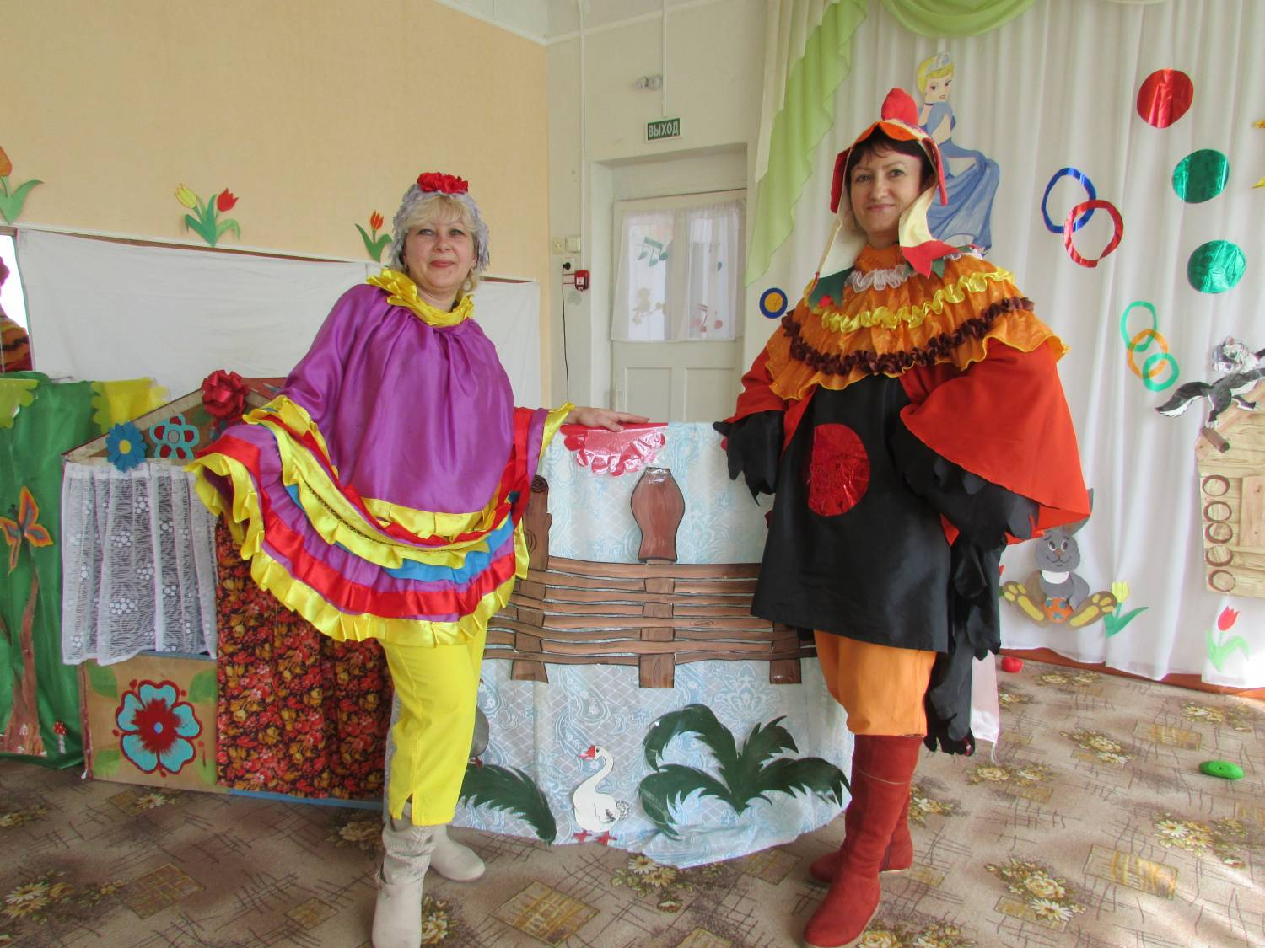
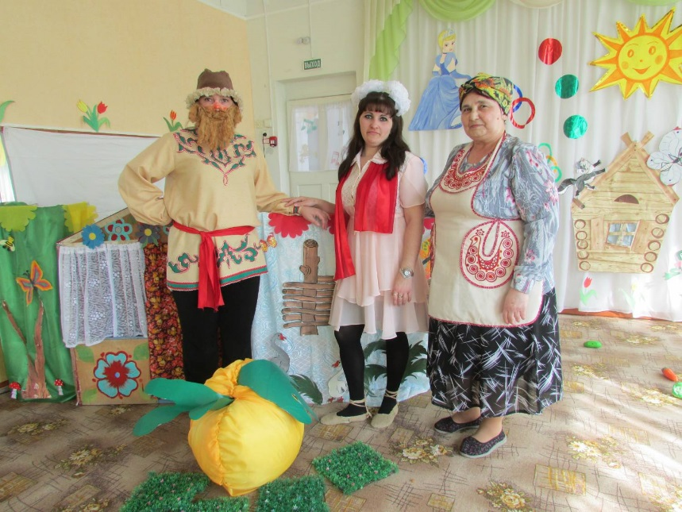
С ребятишками играем, сами сказки сочиняем!
«РЕПКА»

Slide 16
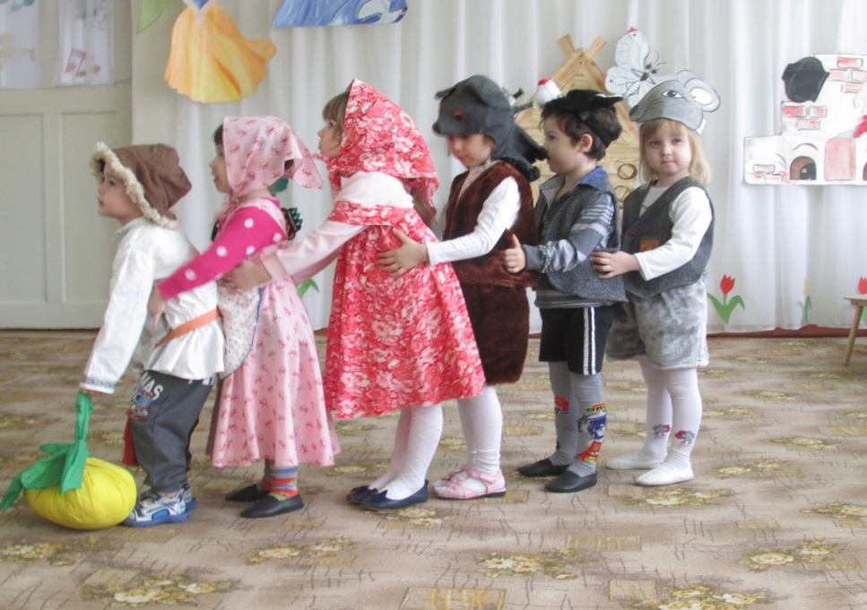
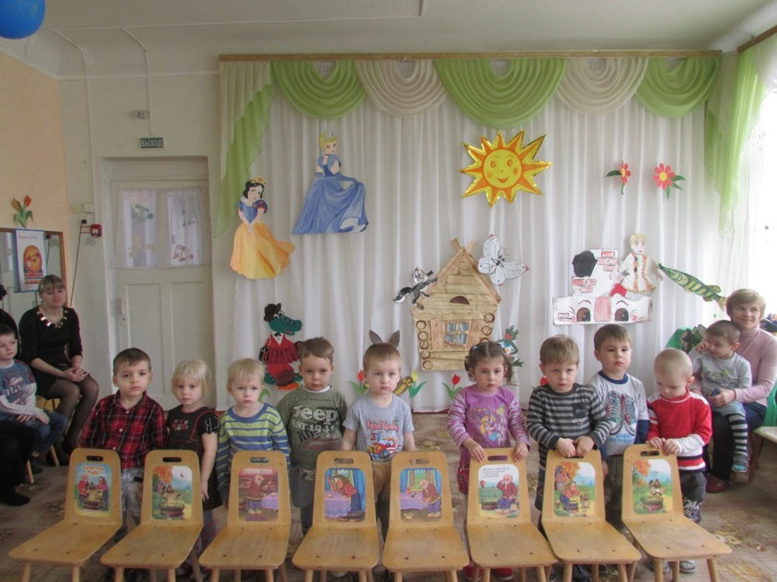
Театральная студия «Как у наших у ворот»
Колобок
Репка и Курочка Ряба

Slide 17
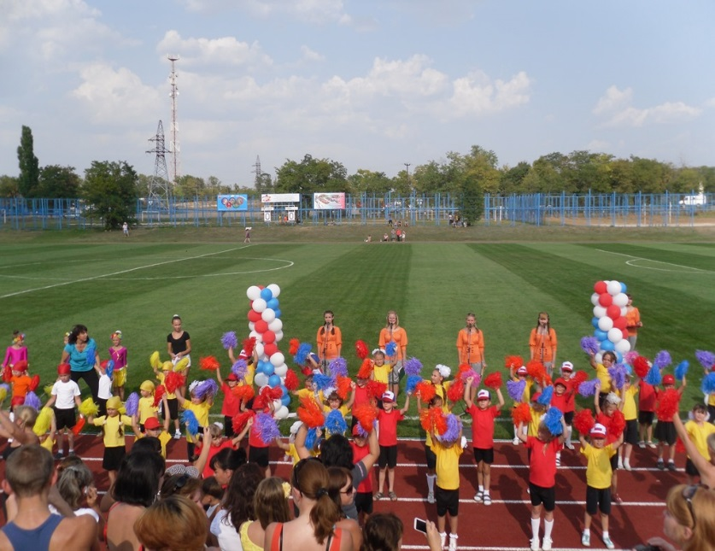
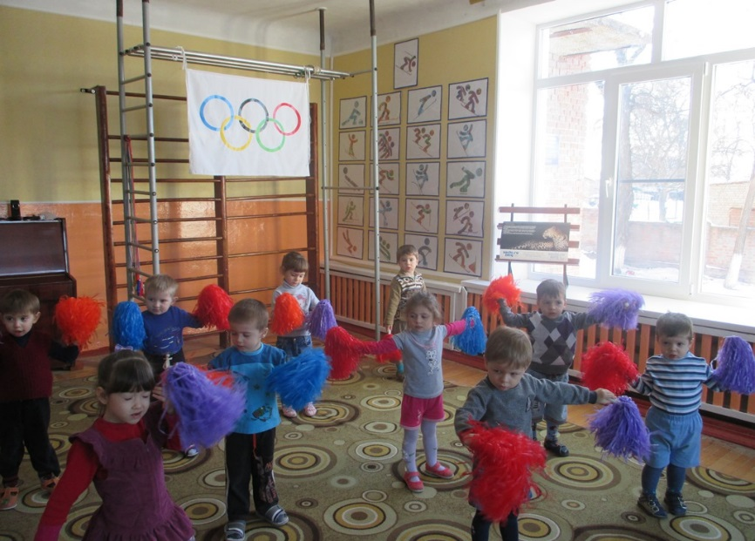
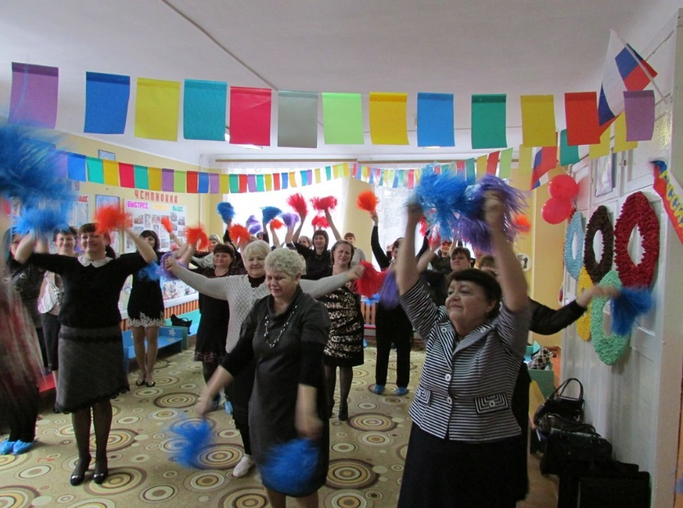
«Девочки и мальчики сладкие как карамельки, а на них большие башмаки – это БАРБАРИКИ!» ВЕСЕЛЫЙ ФЛЕШ - МОБ

Slide 18
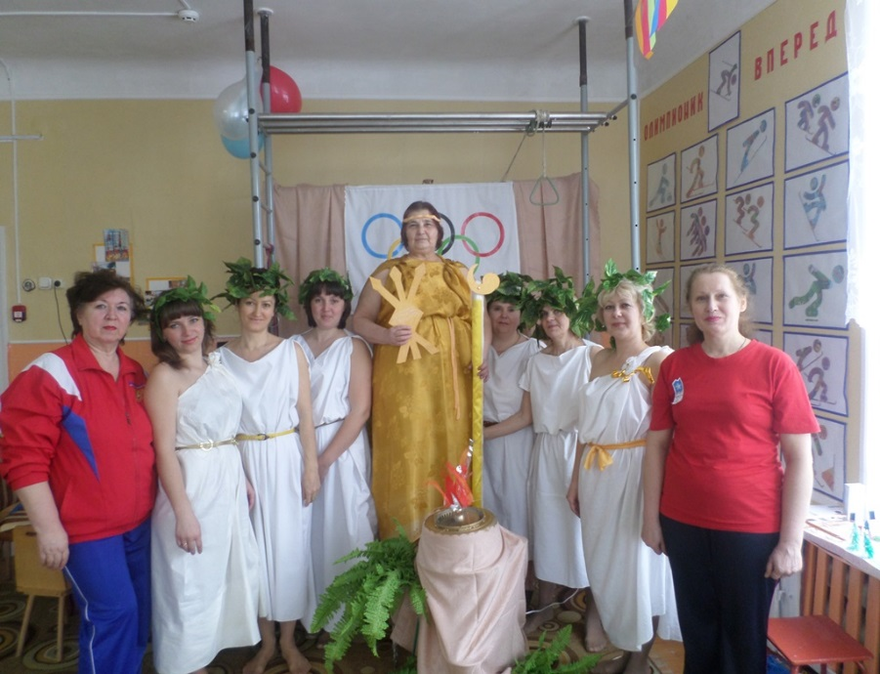
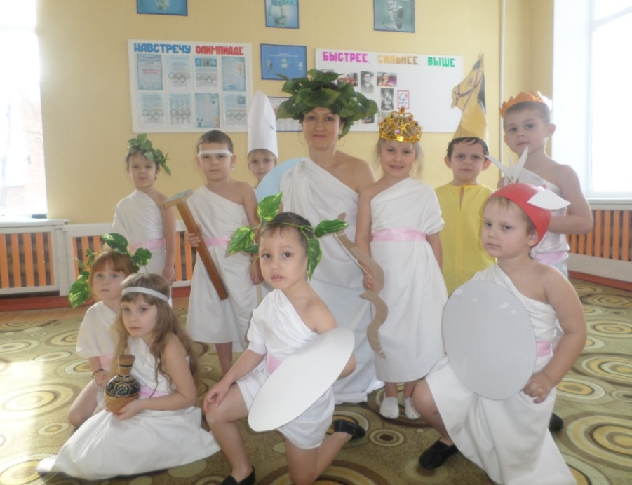
ПРЕЗЕНТАЦИЯ ПРОЕКТА «ДРЕВНЯЯ ГРЕЦИЯ»

Slide 19
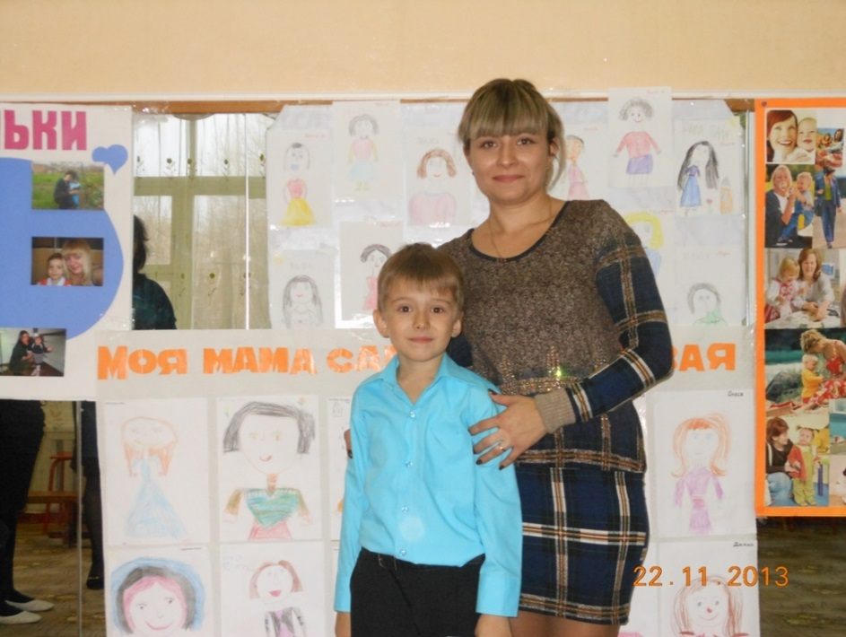
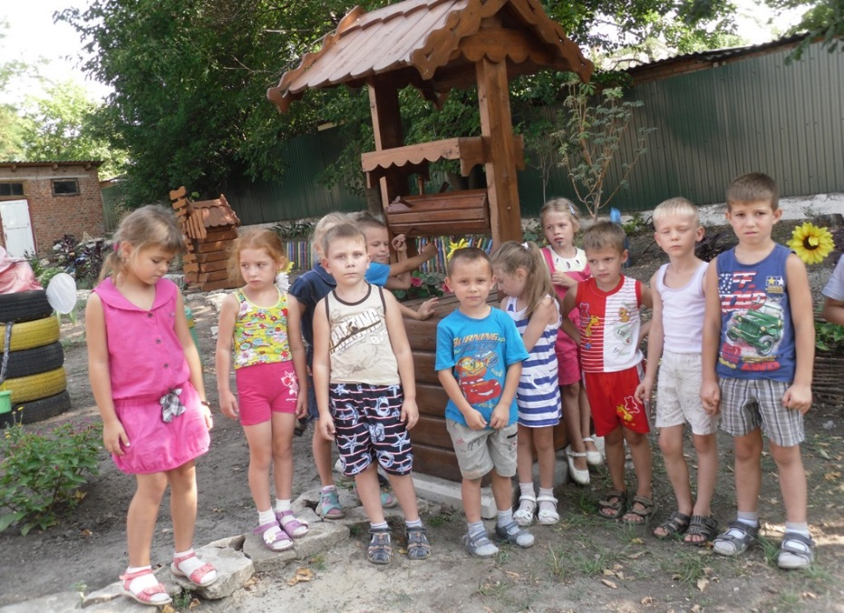
Презентация проекта «С ЧЕГО НАЧИНАЕТСЯ РОДИНА?»

Slide 20
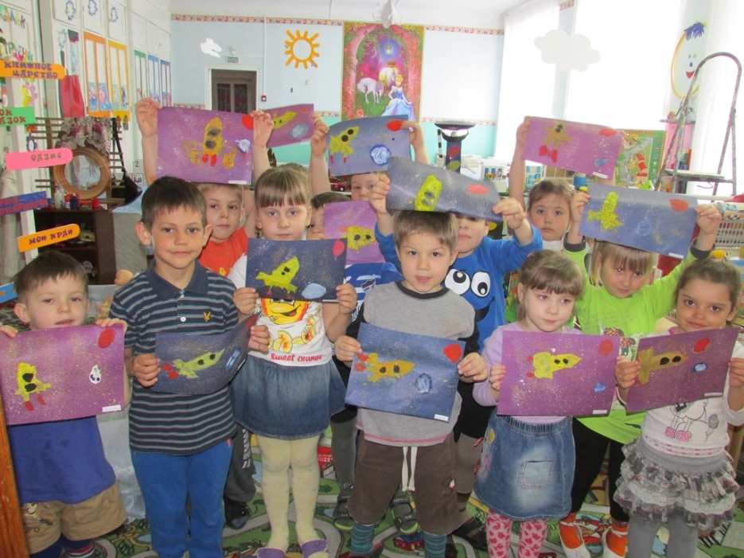
Проектная деятельность «Мы и космос»

Slide 21
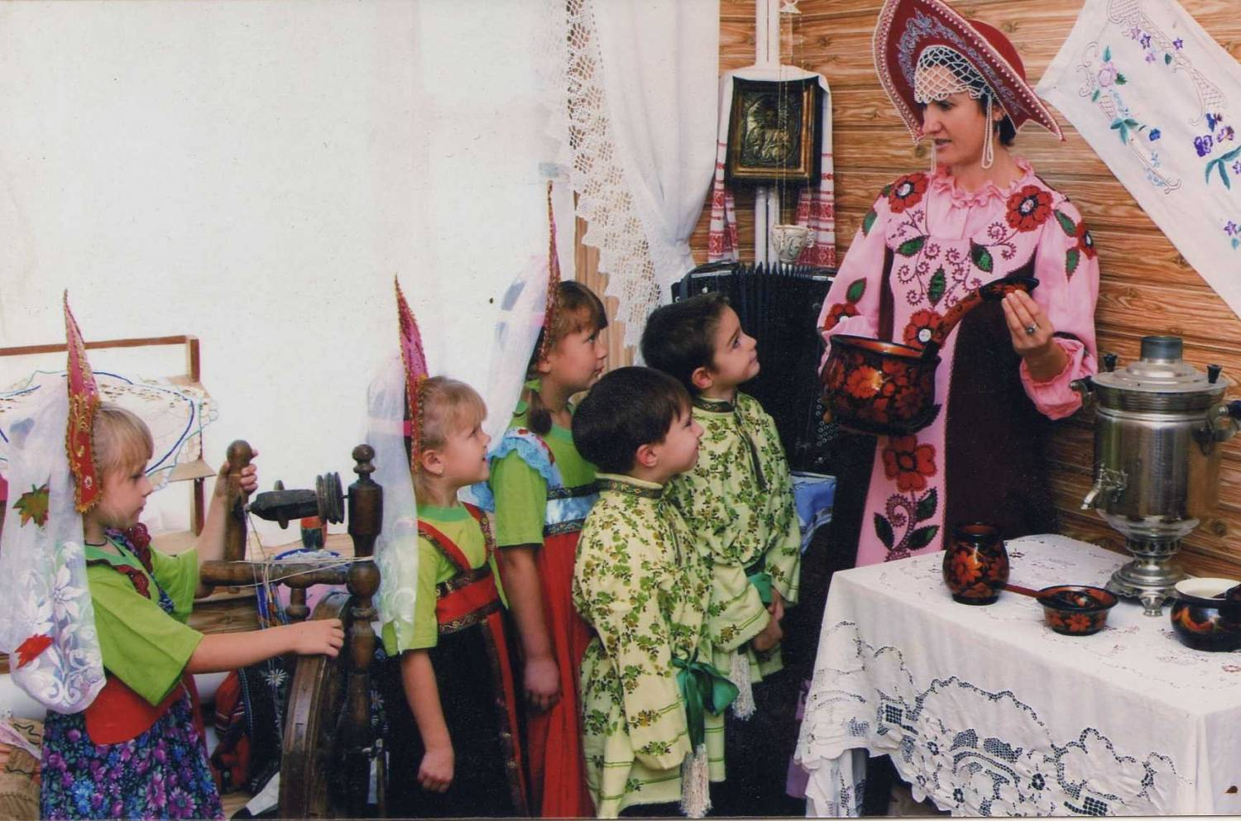
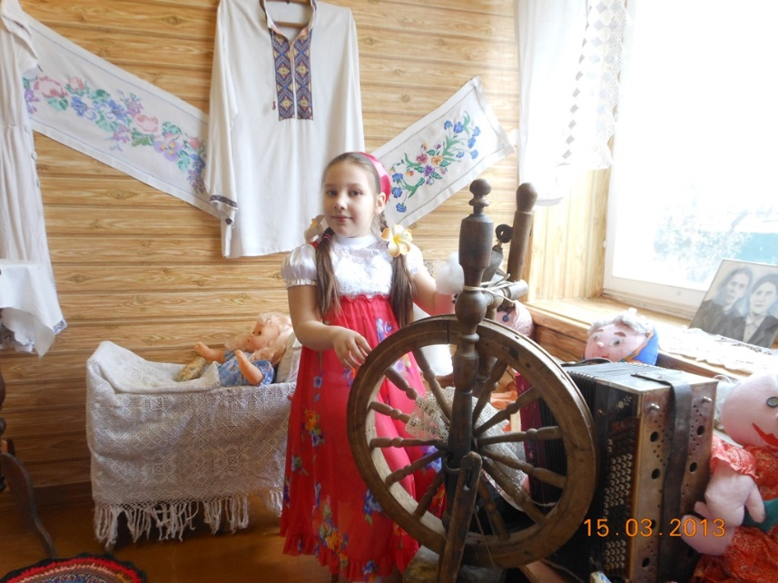
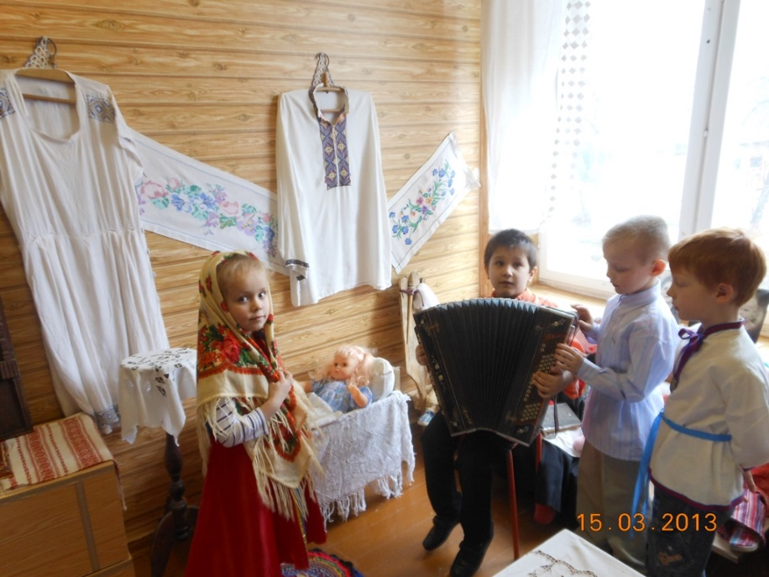
И В ДОШКОЛЬНОЙ ТОЙ СТРАНЕ- СТАРИНА ЯВИЛАСЬ МНЕ… комната русского быта

Slide 22
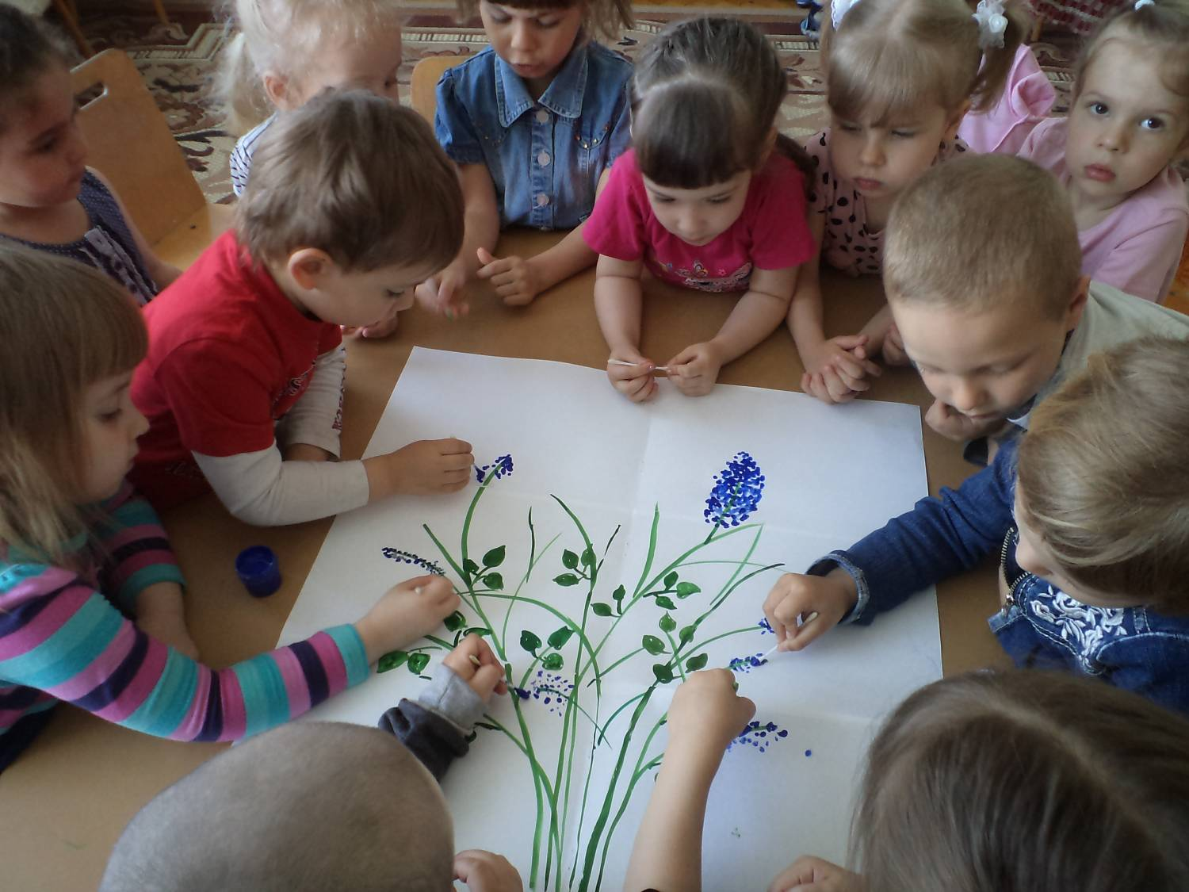
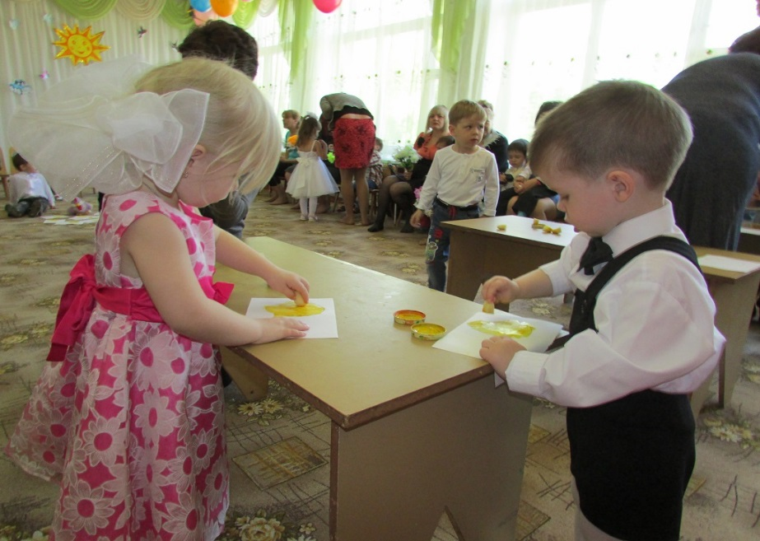
Без работы не сидим свои шедевры создадим!
Юные таланты «АЛЕНУШКИ»

Slide 23
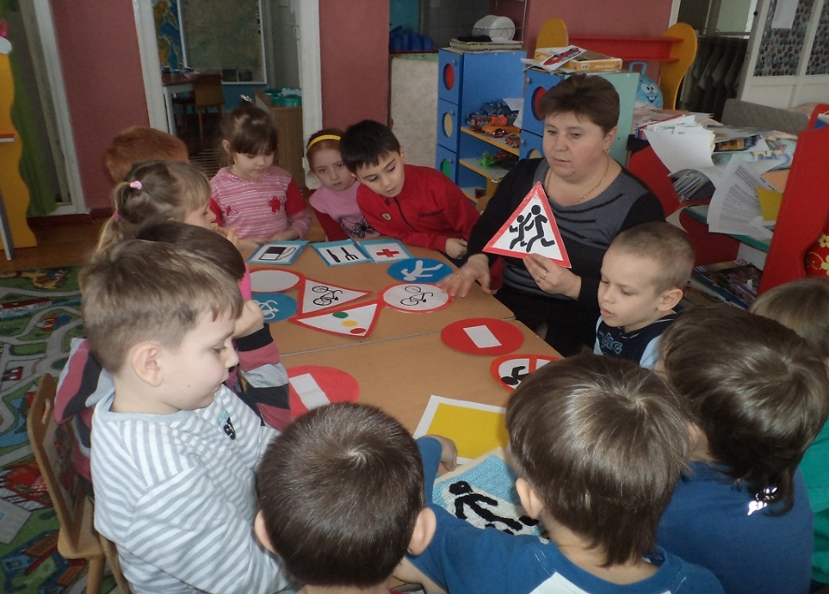
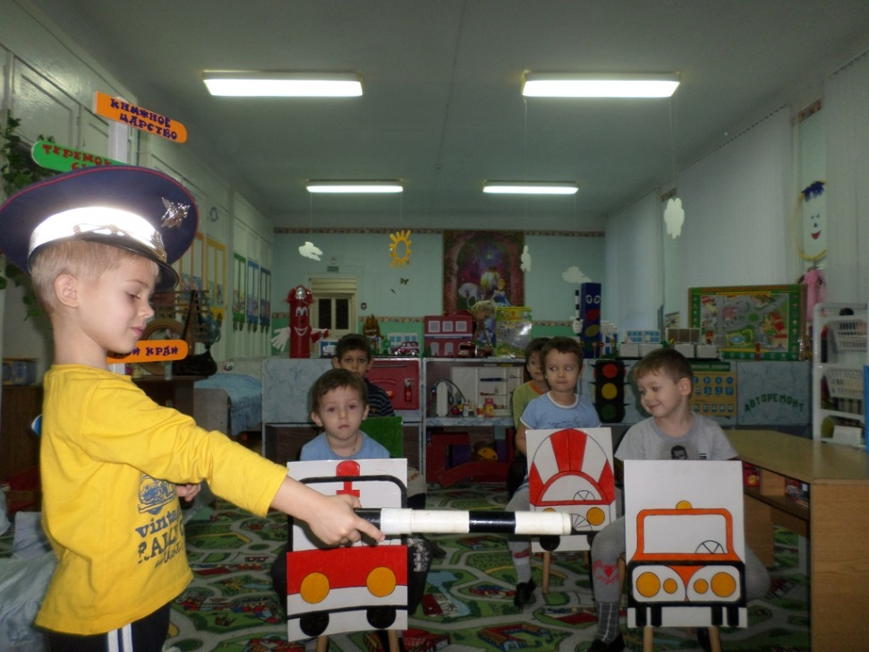
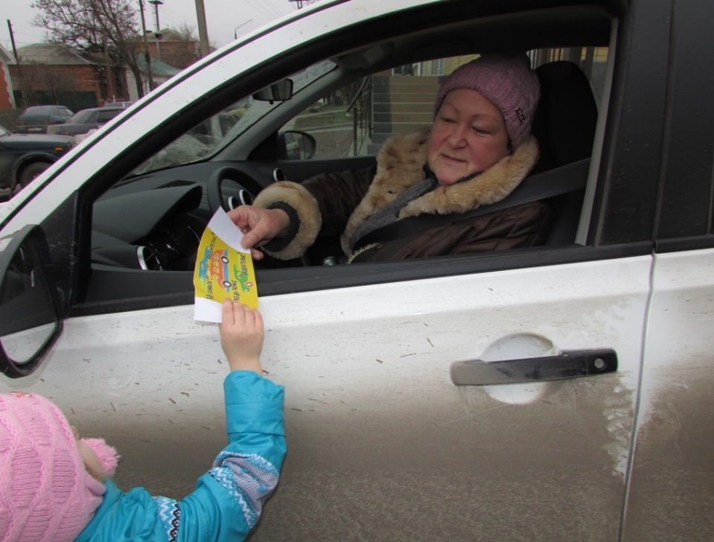
Азбуку дорожную детям знать положено

Slide 24
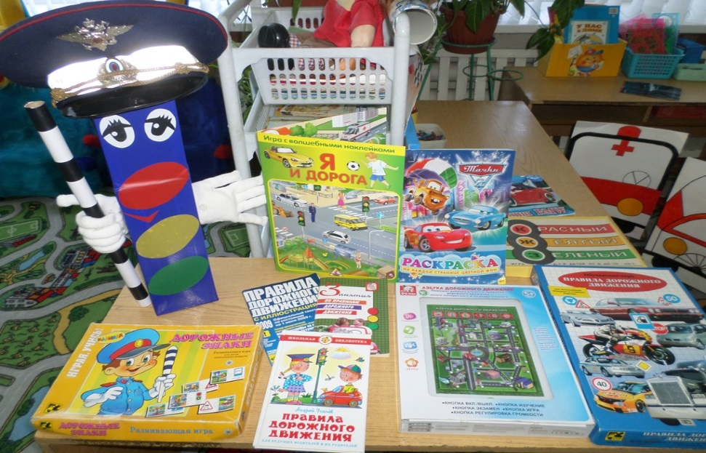
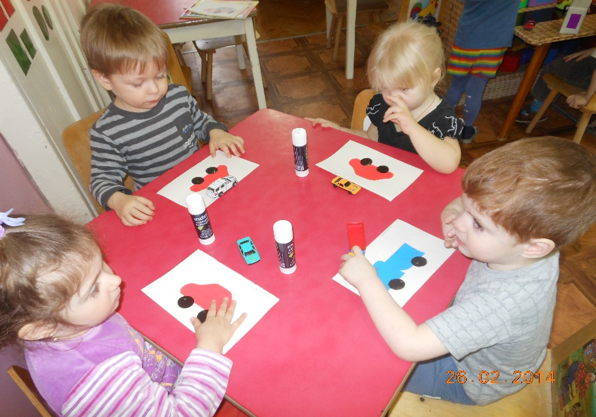
Светофор сказал нам: «Стой! Посмотри по сторонам!» Юные спасатели спешат на помощь к вам!

Slide 25
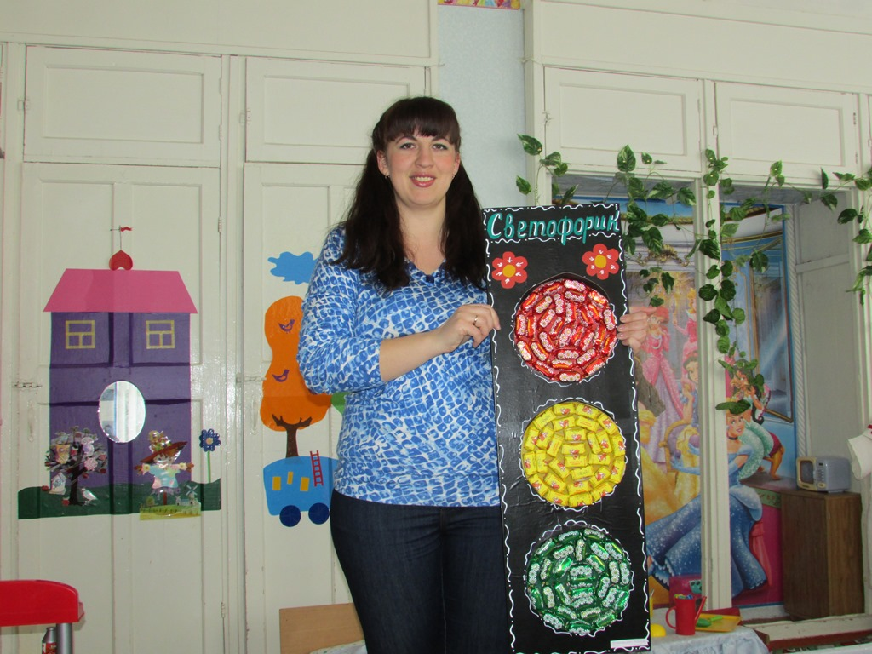
Победитель районного конкурса «Вместе весело шагать по переходам » почетное 3 место (среди родителей) Шаповалова О.В.

Slide 26
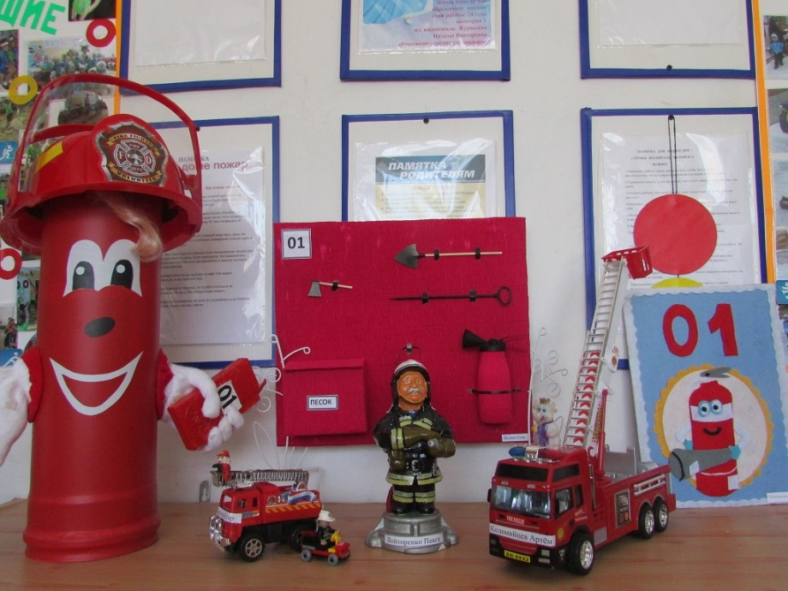
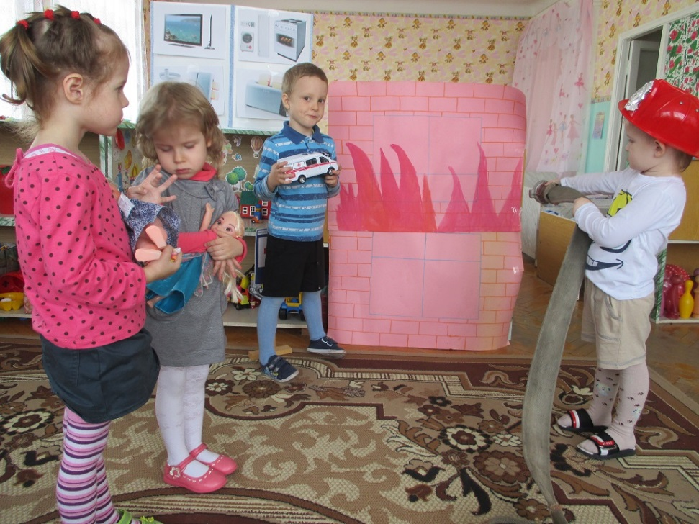
Про пожары много знаем- ППБ мы изучаем!

Slide 27
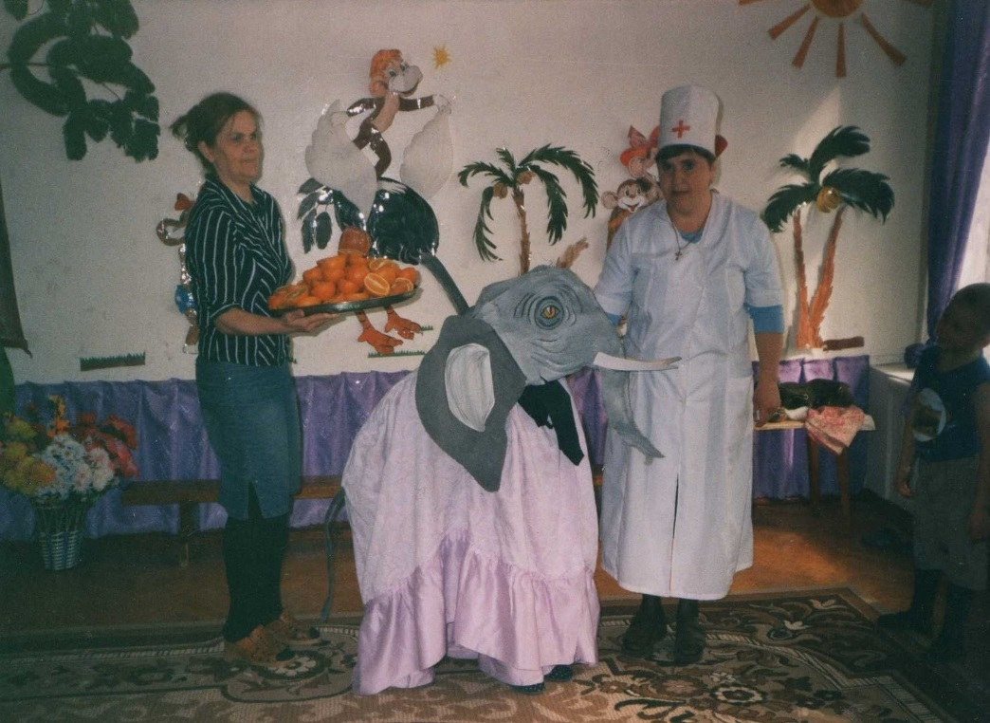
Карлсон, Айболит, Базилио И Старуха Шапокляк – Все живут у нас в саду, Развлекают дошколят !!!

Slide 28
Ребенок самородок - он талант! И наше счастье делать в нем открытия,

Slide 29
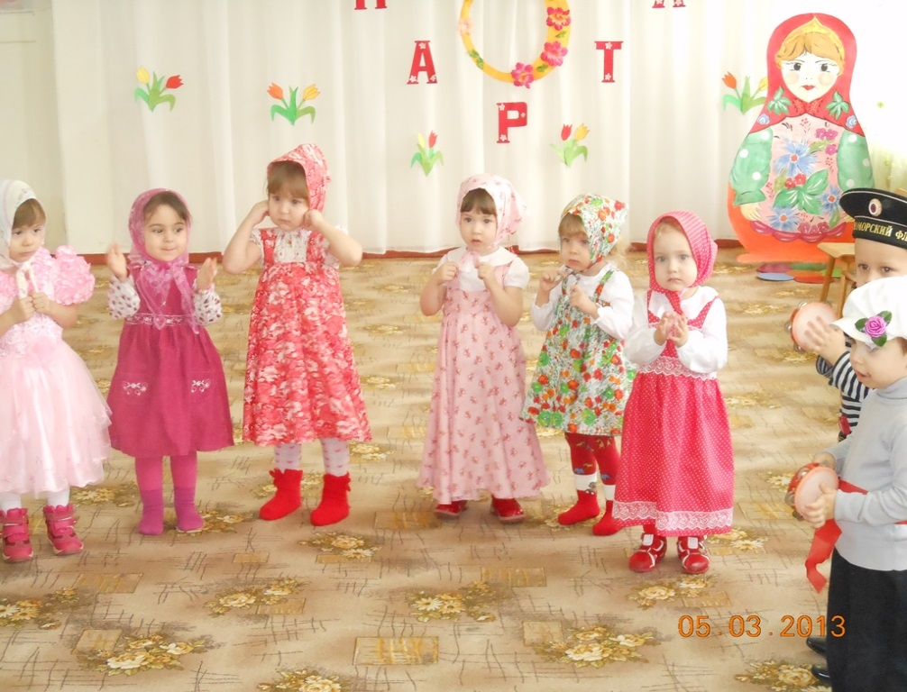
И творчество ребенка – вот событие! Мы ставим вровень солнечным мирам.

Slide 30
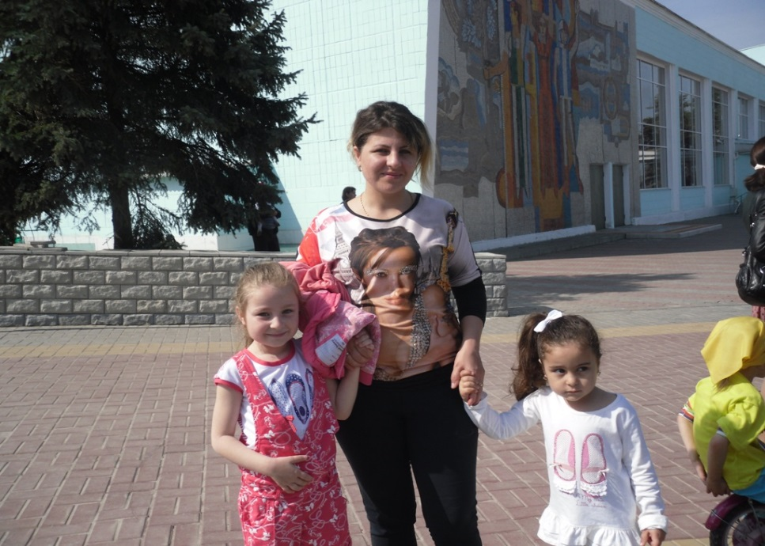
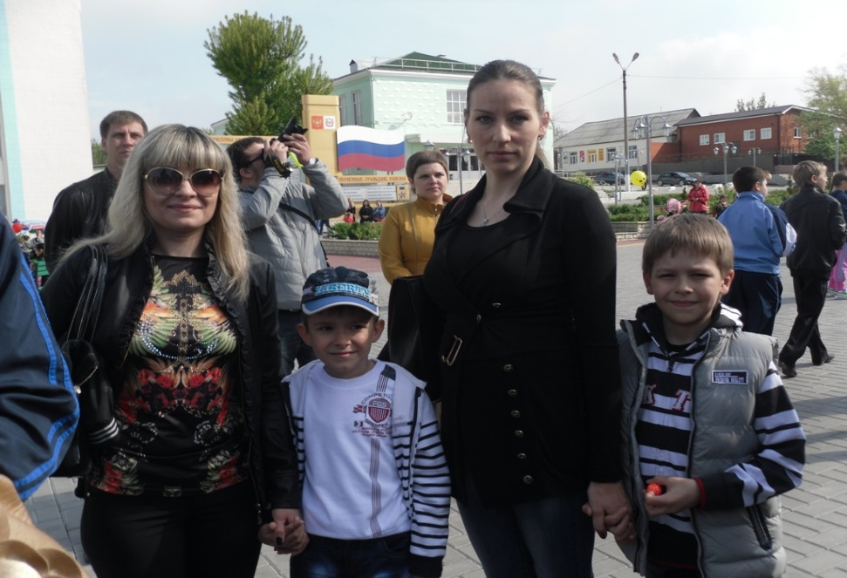
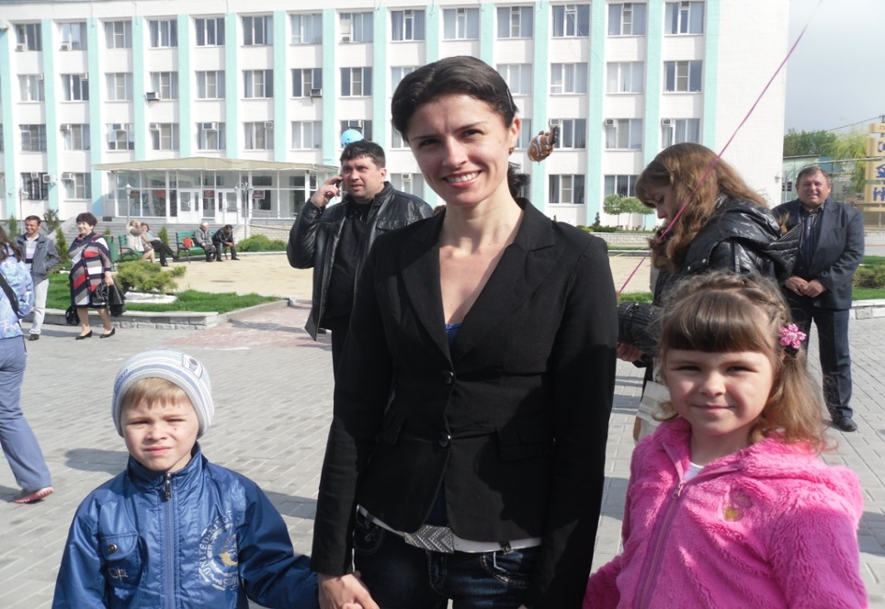
Сохраним этот мир для любви и для тех кто в чудо верит!!!

Slide 31
Дарите детям красоту!
Зажгите в сердце
искорку прекрасного.
И вы поймете,
Да, я не напрасно
прошел свой путь
Сначала до конца.
Ребенок самородок –
он талант!
И наше счастье делать
в нем открытия
И творчество ребенка-
вот событие!
Мы ставим вровень
солнечным мирам.

